Slide 1
CHÀO MỪNG QUÝ THẦY CÔ VÀ CÁC CON
ĐẾN VỚI TIẾT HỌC

Slide 2
0
1
2
3
4
5
6
7
8
9
10

Slide 3
Đây là tia số.
0
1
3
5
7
8
10
0
2
4
6
9

Slide 4
0
2
4
6
8
10
1
3
5
7
9
5
10
15
20
25
30

Slide 5
6 là số liền trước của 7
8 là số liền sau của 7
1
3
5
7
8
0
2
4
6
8
10
6
<
7
<
9
=> Trên tia số, số đứng trước bé hơn số đứng sau, số đứng sau lớn hơn số đứng trước.

Slide 6
0
1
2
<
4
5
6
7
8
9
10
2
3
<
3
4

Slide 7
1
5
7
8
10
0
2
3
4
6
8
9
10
9

Slide 8
1
2
3
4
6
7
8
9
4
10

Slide 9
1
2
3
4
6
7
8
9
4
10

Slide 10
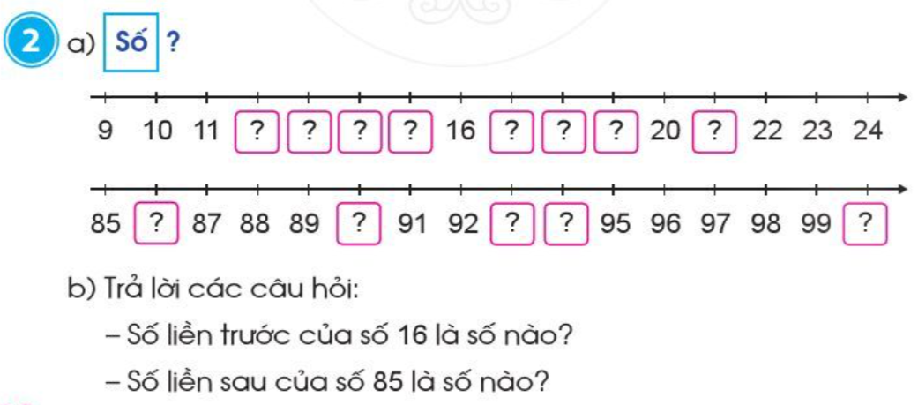
12
13
14
15
17
18
19
21
86
90
93
94
100
15
86

Slide 11
Trò chơi: Bắn tên

